Slide 1
BANKFRÅGOR OCH BEDRÄGERIER
Konsumenternas Bank- och finansbyrå

Slide 2

KONSUMENTERNAS BANK-
OCH FINANSBYRÅ
Gratis och oberoende information och vägledning.
Kontakt via telefon, e-post och brev.
Återkopplar konsumentproblem till branschen och myndigheter.
BANKFRÅGOR OCH BEDRÄGERIER
Notes:
Konsumenternas Bank och finansbyrå startades 1994. Den drivs som en stiftelse. Våra jurister svarar på konsumenternas frågor i vår telefonvägledning. Vi lämnar gratis information och vägledning till konsumenter inom området bank och finans.
Vi kan kontaktas via telefon, e-post eller brev. Vår telefonrådgivning har öppet vardagar mellan klockan 09:00 – 12:00. På webbplatsen finns en stor mängd information och funktioner.
Vi kan inte agera som ombud för konsumenter i tvister eller utreda enskilda ärenden. Vi kan heller inte pröva tvister. Det ingår inte i byråns arbetsuppgift att ge privatekonomisk rådgivning.
Vi utbildar bland annat vägledare och vidareinformatörer.
Stiftelsen har fem huvudmän
Stiftelsen finansieras av Svenska Bankföreningen, Fondbolagens Förening, Svenska Fondhandlareföreningen.
Förutom tre branschorganisationer står också Konsumentverket och Finansinspektionen bakom byrån. De fem huvudmännen ingår i vår styrelse.
Vår startsida
www.konsumenternas.se är en gemensam webbplats för Konsumenternas Bank- och finansbyrå och Konsumenternas Försäkringsbyrå. Webbplatsen ger både bred och djup information om bank- och finansområdet.
Bankbyrån har delat in informationen i tre områden: Betala, Låna och Spara.
Betala – om betalningar, betala med kontokort, betala till utlandet.
Låna – bolån, konsumtionslån, seniorlån.
Spara – sparkonton, värdepapper, ISK, kapitalförsäkringar, finansiell rådgivning. Även spara till barn, byta bank, rätt till bankkonto, penningtvätt, banksekretess.
Jämförelser – kontokort, sparkonton, ISK.
Kalkyler - bolån, blancolån, Lånelabbet.

Slide 3

VANLIGA FRÅGOR OCH KLAGOMÅL
Rätt till konto
Uppsagda konton
Bedrägerier/ Obehöriga uttag
Lån och krediter
Mobilt Bank-ID
Framtidsfullmakt / Anhörigbehörighet
Sparkonto/Insättningsgaranti
BANKFRÅGOR OCH BEDRÄGERIER
Notes:
Detta är ett urval av just nu aktuella frågor från konsumenter i vår vägledning.
När det gäller frågor om framtidsfullmakter och hantering av dödsbon så svarar byrån på frågor som rör förhållandet mellan den enskilde och banken. Om frågan är av ren familjerättslig karaktär (ex. hur man upprättare en fullmakt) så hänvisar vi konsumenten till att tala med en familjerättsjurist/advokat.

Slide 4

RÄTT TILL KONTO
Betalkonto och tilläggstjänster
Alla lagligen bosatta inom EES
Oavsett ekonomiska omständigheter
Tilläggstjänster
Kort
Sätta in och ta ut pengar
Autogiro
Göra betalningar och överföringar
Neka betalkonto
Särskilda skäl
Kundkännedom
BANKFRÅGOR OCH BEDRÄGERIER
Notes:
Betaltjänstlagen
Rätt till ett betalkonto med grundläggande funktioner.
Ekonomiska omständigheter – anställning, inkomstnivå, kredithistoria, personlig konkurs.
Lagligen bosatt = krävs inte fast adress, även asylsökande och konsumenter som saknar uppehållstillstånd men inte kan utvisas.
Banken måste ha god kunskap om kunden och dennes affärer när en affärsrelation inleds. ”Kundkännedom”.
Kunden måste alltid legitimera sig när denne vill utföra bankärenden, till exempel öppna konto eller göra en transaktion.
Banken kan neka konto om:
Särskilda skäl (tidigare ohederlighet mot banken, misstanke om risk för brottslig verksamhet).
Kraven enligt penningtvättsreglerna är inte uppfyllda (Identifiering av kund, uppge syftet med kontot, misstanke om penningtvätt).
Faktablad ”Att bli bankkund” från Bankföreningen.

Slide 5

UPPSAGDA KONTON
Banken får säga upp ett betalkonto om:
Betalkontot använts för olagliga ändamål
Inga transaktioner på kontot senaste 24 mån
Konsumenten lämnat felaktiga uppgifter
Särskilda skäl
Penningtvättsregelverket
Bristande kundkännedom
Underrättelse
Konsumenten ska underrättas om uppsägningen skriftligt
Besvärshänvisning
Information om hur och var konsumenten kan överklaga
Notes:
Enligt lagen får banken bara säga upp ett avtal om betalkonto med grundläggande funktioner under ovanstående förutsättningar.
Särskilda skäl skulle enligt lagens förarbeten kunna anses föreligga om "en konsument har misskött sig i vissa avseenden gentemot banken". Innefattar inte konsumenter som inte har betalat sina krediter eller avgifter i tid eller har betalningsanmärkningar. Enligt regeringens uppfattning bör möjligheten att säga upp ett avtal om betalkonto med grundläggande funktioner på grunden särskilda skäl endast komma i fråga i undantagsfall.
Bristande kundkännedom: Banken måste enligt lagen om åtgärder mot penningtvätt och finansiering av terrorism ha god kunskap om sina kunder och deras affärer för att kunna försvåra och förhindra att verksamheten utnyttjas för penningtvätt eller finansiering av terrorism.
Om en bank beslutar att säga upp ett avtal om betalkonto med grundläggande funktioner, ska banken underrätta konsumenten om detta och om vart han eller hon kan vända sig för att framföra klagomål eller få beslutet rättsligt prövat. Underrättelsen ska vara skriftlig och utan kostnad för konsumenten. Om det är möjligt, ska skälen för uppsägningen framgå av underrättelsen.

Slide 6

BEDRÄGERIER
Bluffsamtal
Bluffmejl/bluffsms
Investeringsbedrägerier
Abonnemangsfällan
Skimning
BANKFRÅGOR OCH BEDRÄGERIER
Notes:
Spoofing: Konsumenten blir uppringd från ett nummer som ser ut att vara från banken. Konsumenten loggar därefter in i sin internetbank med hjälp av inloggningsdosa eller sitt BankID. Bedragaren tömmer sedan konsumentens konton. Här kan även konsumenten bli uppringd av någon som utger sig för att vara från bank eller något annat företag. Konsumenten manipuleras på samma sätt som ovan att logga in i sin internetbank med dosa eller BankID.
Phishing: Konsumenten luras att klicka på någon länk etc. och man lämnar sedan ofta ifrån sig kortnummer och koder etc.
Investeringsbedrägerier: Konsumenten investerar, exempelvis på en handelsplattform. Det handlar inte sällan om rena luftinvesteringar. Pengarna kan vara borta redan i den stund man överför pengarna till handelsplattformen. När konsumenten vill ha tillbaka investeringen behöver man ofta betala in en avgift / skatt. Detta är pengar som man också blir bedragen på. Efter detta upphör kontakten ofta från bedragarnas sida. Som steg tre i bedrägeriet kontaktas konsumenten efter en tid av någon som säger sig vilja ”hjälpa” konsumenten att få tillbaka sina pengar - mot en avgift. Även detta är pengar som man betalar in till bedragaren och blir av med. Kallas ofta för ”Räddningsfasen”.
Skimning: Kortuppgifter kopieras av en bedragare för att sedan användas i ett nytillverkat kort eller på nätet.
Abonnemangsfällan: Konsumentens genuina kortuppgifter används för att göra nya köp där K inte har någon avtalsvilja. Det bedrägliga bolaget skickar in ett underlag till banken som markeras som ”återkommande”. I och med att man tidigare gjort ett korrekt kortköp så släpper banken ut pengarna i tron att konsumenten har en prenumeration/ ett abonnemang. Ibland upptäcker K inte dessa transaktionerna förrän efter flera månader. Banken ersätter sällan dessa transaktioner.

Slide 7
OBEHÖRIGA TRANSAKTIONER
Koder till kort, BankID och inloggningsdosa är personliga.
Du kan ibland själv få stå för obehöriga transaktioner:
Om din kod har använts är självrisken
400 kronor.
Om du varit grovt oaktsam får du stå för max 12 000 kronor.
Om du varit särskilt klandervärd får du stå för hela beloppet.
Ny praxis från Högsta Domstolen och ARN
Ej särskilt klandevärt att lämna ut kod till Bank-ID och svarskoder från bankdosa till bedragare.
Behöriga transaktioner – KO beviljat
KO-biträde
BANKFRÅGOR OCH BEDRÄGERIER
Notes:
Obehöriga transaktioner är uttag eller köp som någon annan gjort utan din tillåtelse.
Huvudregel = inte betalningsskyldig
Enligt betaltjänstlagen (2010:751) ska du:
skydda din personliga kod
spärra kortet så snart du fått vetskap om att kortet kommit bort eller använts av någon annan och
i övrigt följa de villkor som står i kortavtalet
I villkoren står det ofta att du måste ha uppsikt över kortet och inte lämna det obevakat, särskilt när du är på offentliga platser.
Om någon använder koden vid ett obehörigt uttag är självrisken 400 kronor.
Om du varit grovt oaktsam blir du betalningsskyldig. Som konsument dock bara upp till 12 000 kronor oavsett hur stort det obehöriga uttaget är.
Om du varit särskilt klandervärd får du som konsument stå för hela beloppet. Särskilt klandervärd innebär att du ska ha varit så grovt oaktsam att du får anses ha varit likgiltig till risken för obehöriga situationer.
Ny praxis från HD (Mål: T 4623-21)
I augusti 2018 utsattes en konsument för ett bedrägeri när han blev uppringd av en bedragare som uppgav att han ringde från en banks säkerhetsavdelning. Bedragaren lyckades få konsumenten att lämna ut koden till sitt Bank-ID och svarskoder från sin bankdosa. Konsumenten blev av med 397 000 kronor. HD konstaterade att banken inte bevisat att konsumenten medvetet lämnat ut koder till en obehörig person eller att han hade insikt om att det fanns risk för de obehöriga transaktionerna som skedde, eller att konsumenten skulle varit likgiltigt inför risken för obehöriga transaktioner. Därför bedömdes han inte varit särskilt klandervärd.
Behöriga transaktioner:
Enligt ARNs nuvarande praxis så anses en transaktion inte vara obehörig om det är du själv som har signerat/godkänt transaktionen, även om du blivit utsatt för ett bedrägeri. Detta har ännu inte prövats i allmän domstol.

Slide 8

LÅN OCH KREDITER
Räntan individuell
Höga räntor, höga avgifter
Krångliga villkor
Snabblån och sms-lån
Högkostnadskrediter – effektiv ränta över 30 procent
Räntetak och kostnadstak
BANKFRÅGOR OCH BEDRÄGERIER
Notes:
Stor variation mellan olika långivare
Räntan kan vara hög
Avgifter tillkommer utöver räntan – ska ha avtalats
Höga avgifter om kunden inte klarar av betalningarna
Vanligt med id-kapningar – kreditupplysningskopian viktig
Kreditprövningen kan ha stora brister – ingen sanktion mot brister
Avråd från sms-lån/snabblån
Räntetak 40%
Kostnadstak (dubbla lånesumman)
Regler om högkostnadskrediter gäller från 1 september 2018:
Räntetaket utgår från en referensränta som fastställs av Riksbanken.
Referensräntan är i december 2020 är 0,00 procent.
Räntetaket är därför (för närvarande) 40 procent (och gränsen för vad som är en högkostnadskredit är 30 procent).
Men dessa siffror förändras om referensränta förändras. När referensräntan var minus 0,5 procent så var räntetaket 39,5 procent (40 -0,5).

Slide 9

LÅN OCH KREDITER - KREDITPRÖVNING
Konsumentkreditlagen
Krediten får beviljas endast om konsumenten har ekonomiska förutsättningar att fullgöra sitt åtagande
Bristande kreditprövning
Nedsättning av skulden i undantagsfall
BANKFRÅGOR OCH BEDRÄGERIER
Notes:
Helhetsbild av den ekonomiska situationen
Inkomster, tillgångar, utgifter, skulder och andra lån
Betalningsanmärkningar eller skulder hos Kronofogden
Uppgifterna bör kontrolleras, till exempel med en kreditupplysning
• Näringsidkaren ska pröva konsumentens ekonomiska förutsättningar att fullgöra kreditavtalet.
• Kreditprövningen ska grunda sig på tillräckliga uppgifter om konsumentens ekonomiska förhållanden.
Nedsättning av skuld i undantagsfall.
- Normalt väl insatt i den egna ekonomin
- Kan själv bedöma om han eller hon klarar av krediten
- Bestämmer själv över ekonomiska resurser och vilken risk han eller hon vill ta
Rättsfall från Högsta domstolen
NJA 1996 s. 3
NJA 1999 s. 304
Exempel ARN 2016 (2016-00934):
Ung kille, 20 år. Psykisk ohälsa. Läser på folkhögskola. CSN. Ingen taxerad inkomst. Uppgivit inkomst om 167 640 kronor. Under 1 månad sökt krediter hos 29 långivare och beviljats i sex fall. Alla avskrivna utom ett lån om 10 000 kronor.
Banken gjort kreditupplysning med 0 kronor i tidigare lån och krediter. UC: ”Krediten bör beviljas”
ARN: Banken har brustit i sina rutiner. Framgick av UC att det inte fanns inkomst. Banken borde ha begärt in intyg till styrkande av inkomstuppgift. Ändå jämkas inte betalningsskyldigheten (inte en försummelse i tillräcklig grad för att befria från betalningsskyldighet.

Slide 10
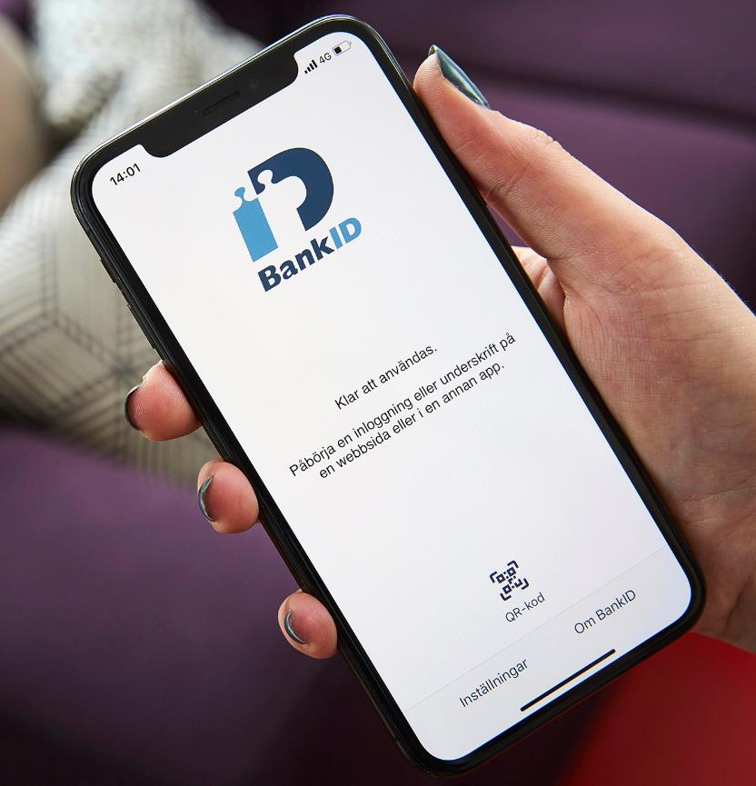
MOBILT BANK-ID
Du behöver ha:
Svenskt personnummer
Kund hos en bank som utfärdar mobilt
bank-id
Banken bestämmer åldersgränsen
Digital kontroll av ID-handling
Ingen grundläggande funktion
BANKFRÅGOR OCH BEDRÄGERIER

Slide 11

FRAMTIDSFULLMAKTER OCH ANHÖRIGBEHÖRIGHET
Framtidsfullmakt
Giltig i förhållande till banken
Banken kan ställa kontrollfrågor/kundkännedomsfrågor
Original krävs – finns undantag
Anhörigbehörighet
Personbevis/Familjebevis från Skatteverket
Bankärenden – daglig livsföring
BANKFRÅGOR OCH BEDRÄGERIER
Notes:
Ingen generell rutin, banken kan neka.

Slide 12

SPARKONTO
Tänk på:
Kontrollera att sparkontot har insättningsgaranti
Insättningsgarantin ersätter från år 2021 max 1 050 000 kronor per kontohavare och företag
Jämför aktuella räntor och villkor för sparkonton på konsumenternas.se
BANKFRÅGOR OCH BEDRÄGERIER
Notes:
Insättningsgarantin innebär att om företaget går i konkurs, eller om Finansinspektionen beslutar att insättningsgarantin ska tas i anspråk, får du ut dina pengar från Riksgälden inom sju bankdagar.
Maximalt belopp som du kan få tillbaka via insättningsgarantin är från och med år 2021 är 1 050 000 kronor (tidigare var beloppet 950 000 kr). Höjningen av beloppet beror på att kronan var femte år värdejusteras gentemot euron. Du får tillbaka ditt kapital + upplupen ränta.
För vissa särskilda livshändelser, till exempel en köpeskilling från en husförsäljning, ett skadestånd, en ersättning för invaliditet är skyddet max 5 miljoner kronor (gäller högst 12 månader från insättningen).
För filialer till utländska banker gäller hemlandets insättningsgaranti, till exempel 100 000 euro.

Slide 13

OM DU HAR KLAGOMÅL
1. Rådgivaren/Banktjänstemannen
2. Kontors- eller enhetschefen
3. Bankens klagomålsansvarige
1. Allmänna Reklamationsnämnden (kostnadsfritt)
2. Allmän domstol
BANKFRÅGOR OCH BEDRÄGERIER
Notes:
Klagomålstrappan.
Alla banker har en central klagomålsavdelning dit man kan vända sig. Ofta kan man klaga direkt via bankens webbplats. Man hittar information om hur man klagar och ofta också klagomålsformulär på bankernas webbplatser.
ARN:
Fördelar: gratis och det är inte tänkt att man ska behöva ha ett juridiskt ombud. Det går relativt snabbt. Enligt nämndens instruktion ska ett ärende prövas inom 90 dagar från det att det är färdigt för avgörande.
Nackdelar: prövas på handlingarna. Ingen möjlighet till muntlig bevisning. Om ”ord mot ord” kan nämnden inte pröva tvisten. Kan inte heller pröva alla typer av tvister, måste finnas ett ekonomiskt yrkande. Inte bindande för parterna (men nästintill 100 procent följsamhet på bankavdelningen).
Tingsrätten:
Fördelar: prövar alla typer av tvister. Exekutionstitel, det vill säga man kan ta domen till kronofogden och begära utmätning.
Nackdelar: man behöver ha ett juridiskt ombud. Avgift för att lämna in stämningsansökan. Rättegångskostnader (man måste ersätta motpartens rättegångskostnader om man förlorar om inte tvisten rör mindre än ett halvt prisbasbelopp).

Slide 14

KONTAKTA OSS
Konsumenternas Bank- och finansbyrå
Telefon 0200 - 22 58 00
Vardagar 09:00 – 12:00
BANKFRÅGOR OCH BEDRÄGERIER
Notes:
Konsumenternas Bank- och finansbyrå har telefonrådgivning öppen vardagar mellan klockan 09:00 – 12:00. Den bemannas av byråns jurister.
Mejl besvaras ofta samma dag, men senast inom tre vardagar.

Slide 15
Tack!
Kontakt:
Mahabad Rahnamafar
mahabad.rahnamafar@konsumenternas.se

